Slide 1
Voimaa vanhuuteen kärkihanke
Vanhusneuvosto
19.9.2018
Liikuntapalvelut/ Kirsi Mäyrä

Slide 2
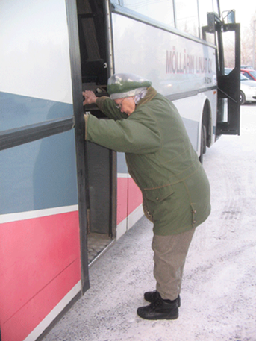
Kärkihanke Voimaa vanhuuteen tutuksi ja tavaksi
Päätavoite: Terveysliikunnan hyvien toimintatapojen käyttöönotto ja soveltaminen järjestöjen, julkisen ja yksityisen sektorin yhteistyönä kunnissa
80% kunnista mukaan.
Koordinointi: Ikäinstituutti
Ohjausryhmä: edustus kansanterveys- eläkeläis- ja liikuntajärjestöistä, ministeriöistä, Kuntaliitosta sekä asiantuntijaorganisaatioista
Rahoitus: STM

Slide 3
Hyvät käytännöt jalkautuvat yhteistyössä
Työtä tehdään poikkisektorisella yhteistyöllä
Kunnan eri sektorit (julkinen, järjestöt, yksityinen)
organisoivat terveysliikuntaa kohderyhmän iäkkäille
yhteistyössä eri järjestöjen kanssa
Kohderyhmän ikäihmisten tavoittaminen yhteistyössä
Hyvien käytäntöjen käyttöönottoa tukevat maksuttomat
kouluttajakoulutukset ja laadukkaat terveysliikuntamateriaalit

Slide 4
Voimaa vanhuuteen ohjelman toteutus - kaupungin liikuntapalvelu
Imatran kaupunki mukaan Voimaa vanhuuteen – kärkihanke ohjelmaan 9/2017
Hyvät käytännöt 9/2017
Voitas-kouluttajakoulutukset 11/2017 ja 2/2018
Voimaa vanhuuteen- keskustelutilaisuus 2/2018
Voitas- vertaisohjaaja –koulutus 5/2018
Vertaisohjaajien ryhmät alkavat 9/2018

Slide 5
Voimaa vanhuuteen – tulossa…
Ulkoiluystävä – koulutus 9/2018
Liikuntaraati syksy 2018
Ulkoiluystävä – koulutus syksy 2018 yhteistyö Eksoten kanssa
Voitas- vertaisohjaajakoulutus 5/2019

Slide 6
Vertaisohjaaja kannustaa liikkeelle
Kouluttamalla vertaisohjaajia lisätään iäkkäiden
liikuntatoimintaa
Kehitetään liikuntatoimintaa lähelle iäkästä
Vertaisohjaajien järjestämiä toimintoja:
– Taloyhtiöjumppa
– Olohuonejumppa
– Kuntosalikaveri
– Liikkuva minä -opintopiiri
– Tuutorin tuella kotijumppaa

Slide 7
Iäkkään ääni kuuluviin liikuntaraadissa
Iäkkäillä mahdollisuus osallistua oman
kuntansa liikuntapalvelujen kehittämiseen
Virittää vuoropuheluun päättäjien, toiminnan
järjestäjien ja liikuntaan osallistujien kesken
Iäkkäiden toiveet ja tarpeet tulevat näkyväksi
Yhteistä kehittelyä ja jatkotoimenpiteistä sopiminen!

Slide 8
Ulkoilusta elinvoimaa – ulkoilu kuuluu hyvään vanhuuteen
Ulkoilun esteenä voi olla liikkumiskyvyn
ongelmat, kaatumisen pelko tai yksinäisyys
Tarvitaan tukitoimia, jotta iäkkäät voivat ulkoilla
turvallisesti
Ulkoilua voi edistää monin tavoin:
– Ulkoiluystävätoiminta
– Ohjatut ulkoiluryhmät esim.
Pysäkkilenkit
Ulkokuntosaliryhmät
Kulttuurikävelyt
Kampanjat ja ulkoilutapahtumat
– Vie vanhus ulos –kampanja
- Vie vanhus ulos -vinkkivihko
– Valtakunnallinen iäkkäiden ulkoilupäivä , 11.10.2018 AviaSport - areena

